Slide 1
Controlul Sistemului Antiblocare (ABS) folosind metoda MPC
Nume: Penciuc
Prenume: Andreea – Adelina
Grupa: 30133/2
An universitar: 2024-2025

Slide 2
Scop si Obiective
Scop
Proiectul urmareste dezvoltarea, implementarea si testarea unui regulator avansat de control pentru un model simplificat de ABS, cu accent pe mentinerea slip-ului rotii intr-o zona optima in timpul franarii (valoarea de 0.8).
Scopul este prevenirea blocarii rotii si pierderii controlului directiei.
Pentru atingerea acestui obiectiv, se construieste un model matematic discret, pe baza caruia se proiecteaza un regulator de tip MPC (Model Predictive Control).
Obiective
Intelegerea principiului de functionare al sistemului ABS si a rolului slip-ului
Analiza comportamentului sistemului in timpul franarii
Construirea unui model matematic discret realist
Proiectarea unui regulator MPC pentru controlul alunecarii
Implementarea solutiei in MATLAB/Simulink
Testarea si validarea performantelor prin simulari

Slide 3
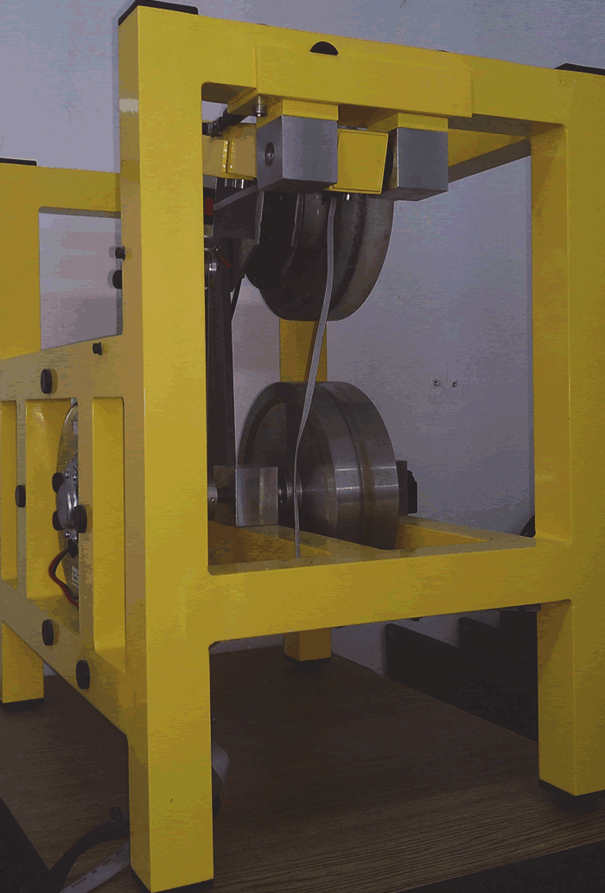
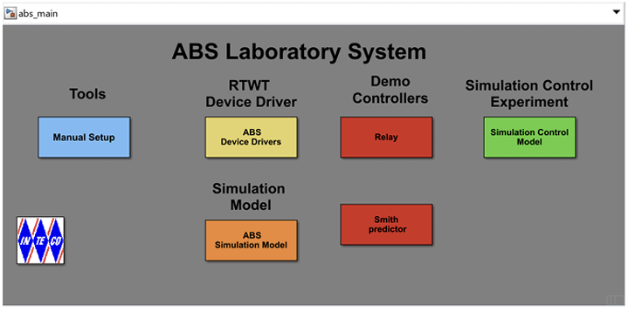
Despre sistemul ABS
ABS, sau sistemul antiblocare la franare, este conceput pentru a evita blocarea rotilor in timpul franarilor puternice. Scopul lui este sa pastreze controlul asupra directiei si stabilitatea masinii, chiar si pe suprafete alunecoase.
Functioneaza prin ajustari rapide ale franarii, astfel incat rotile sa nu se blocheze complet si sa ramana in zona de aderenta maxima.
In proiectul meu am folosit un software de la INTECO, care simuleaza acest comportament. Sistemul are doua roti – una actionata de un motor pentru a simula carosabilul, iar cealalta, roata vehiculului, este franata controlat. ABS-ul analizeaza viteza fiecarei roti si regleaza franarea pentru a preveni blocarea si a mentine tractiunea
Echipamentul ABS produs de Inteco
Interfata Software Inteco

Slide 4
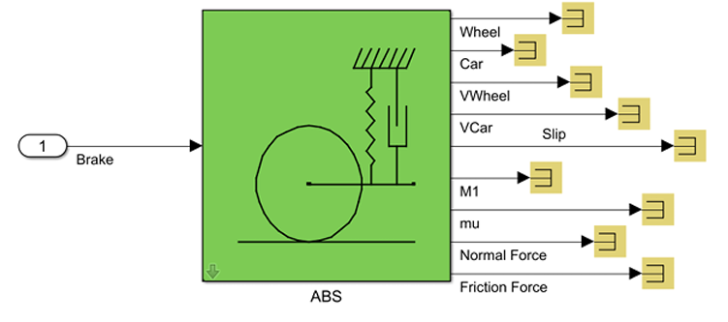
Despre Blocul ABS din Simulation Control Experiment
In interfata prezentata anterior, in Simulation Control Experiment, este disponibil un bloc ABS care simuleaza functionarea echipamentului fizic. Blocul ofera o intrare si mai multe iesiri ce pot fi utilizate pentru aplicarea algoritmului de control si pentru monitorizarea raspunsului sistemului in timp real.
Intrare:
• Brake – comanda de franare: (0 = fara frana, 1 = franare maxima) - u ∈ [0,1].
Iesiri:
• Wheel – pozitia unghiulara a rotii vehiculului (cea supusa franarii);
• Car – pozitia unghiulara a discului care simuleaza solul (carosabilul);
• VWheel – viteza unghiulara a rotii;
• VCar – viteza unghiulara a discului solului;
• Slip – valoarea alunecarii rotii (s ∈ [0,1]); este marimea principala care trebuie controlata. Valoarea optima am considerat-o fiind 0.8.
• M1 – cuplul de franare aplicat rotii;
• mu – coeficientul de frecare dintre roata si suprafata de contact;
• Normal Force – forta normala (aplicata vertical pe roata);
• Friction Force – forta de frecare efectiva generata in contactul roata–drum.

Slide 5
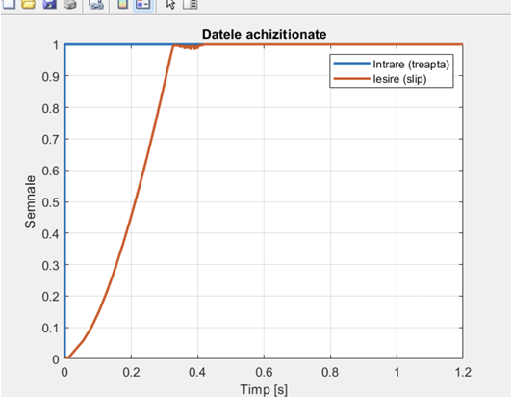
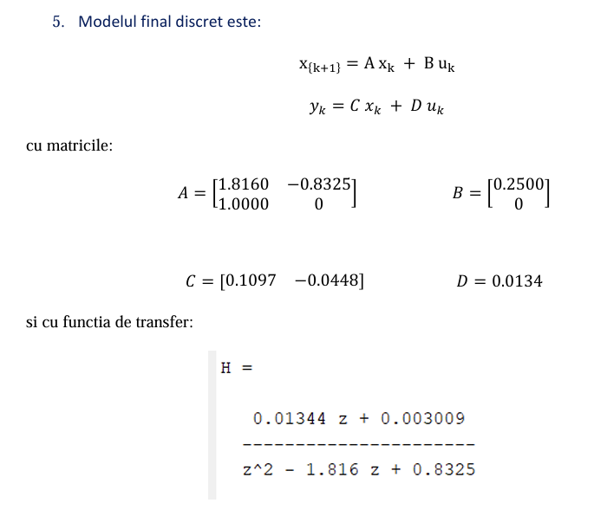
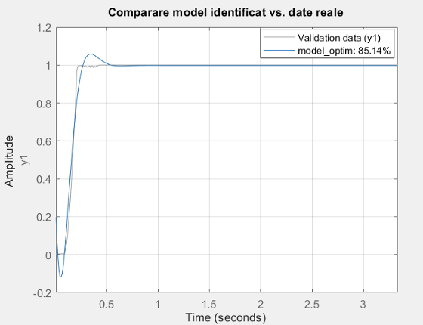
Identificarea sistemului
In prima etapa, a fost necesara obtinerea unui model matematic discret care sa descrie cat mai fidel comportamentul sistemului in timpul franarii.
Am utilizat datele obtinute din simulare – aplicand un semnal de tip treapta – si am identificat un model de ordin 2 prin metoda Output-Error (OE)+ algoritmul PEM (Prediction Error Minimization).
Validarea s-a realizat prin compararea raspunsului modelului cu cel obtinut experimental, rezultand o potrivire buna si o baza solida pentru proiectarea regulatorului MPC.

Slide 6
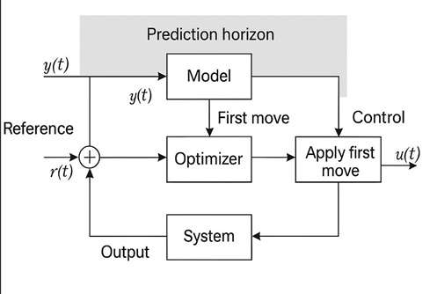
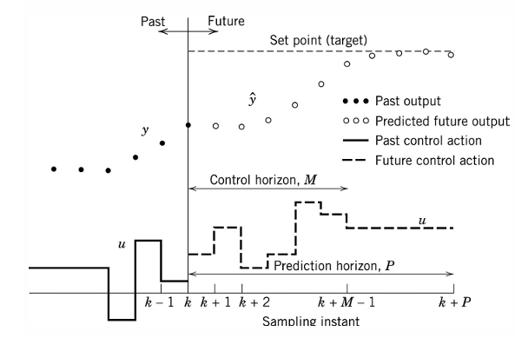
Model Predictive Control
Model Predictive Control (MPC) este o tehnica de control inteligent care utilizeaza un model matematic al sistemului pentru a prezice comportamentul viitor al iesirilor. La fiecare moment de timp, MPC determina comanda optima prin rezolvarea unei probleme de optimizare, avand în vedere obiectivul dorit și limitarile impuse sistemului. Doar prima comanda din secventa este aplicata, iar procesul se repeta continuu, adaptandu-se dinamic la conditiile curente pentru a asigura stabilitate si performanta.
Pe orizontul de predictie P, MPC estimeaza evolutia iesirii (cercuri albe) si o compara cu setpoint-ul (linia punctata orizontala). In acelasi timp, pe orizontul de control M, calculeaza o secventa de comenzi (linie neagra punctata), dintre care aplica doar prima. La fiecare esantion, optimizarea se reface, luand in considerare cele mai recente date.

Slide 7
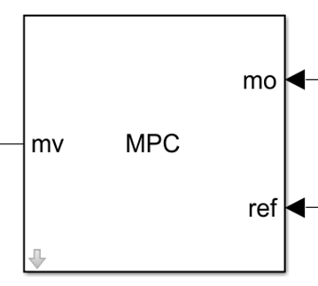
Configurarea regulatorului predictiv
Regulatorul MPC a fost configurat in MATLAB pe baza modelului identificat, cu urmatorii parametri cheie:
Orizont de predictie = 30 - permite anticiparea comportamentului pe termen scurt
Orizont de comanda = 3 - echilibru intre flexibilitate si efort de calcul
Pondere pe comandă = 0 - fara restrictii pe valoarea franei
Pondere pe variația comenzii = 0.3 - asigura un control lin, fara salturi bruste
Pondere pe iesire = 2 - urmareste cu precizie valoarea de referinta (slip = 0.8)
Limitare comandă: 0 ≤ u ≤ 1 - respecta limitele fizice ale frânei
Simulare in bucla inchisa
Mai apoi, s-a implementat o simulare in care:
• la fiecare moment se citeste starea sistemului;
• se calculeaza comanda optima folosind mpcmove;
• comanda se aplica si se actualizeaza starile;
• se retine rezultatul (slip-ul controlat).

Slide 8
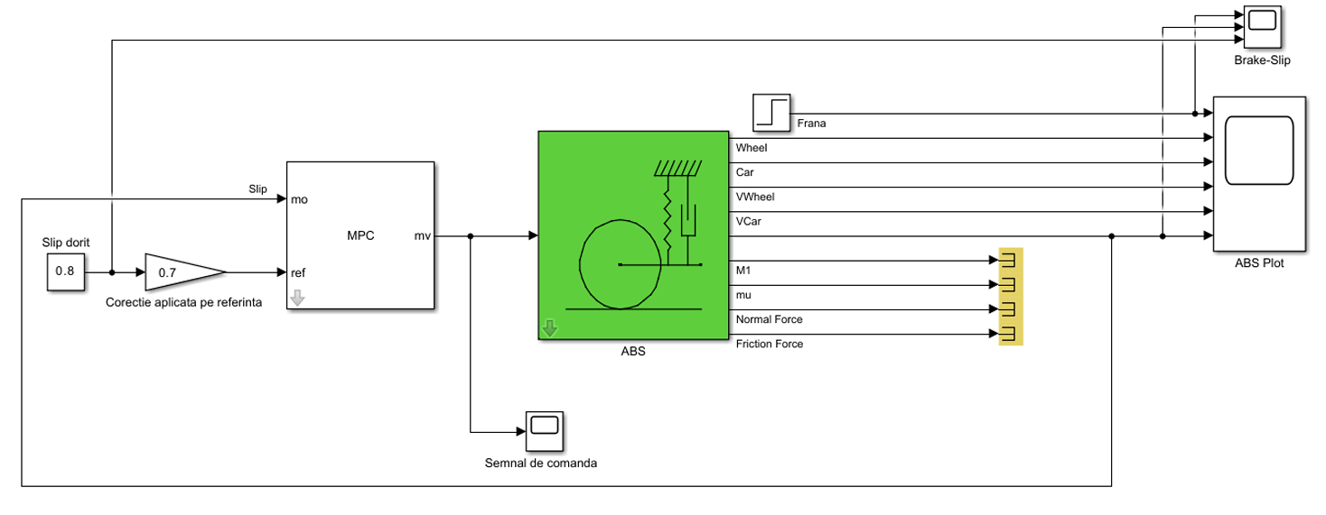
Implementarea sistemului de control
Pentru testarea controlului ABS, sistemul a fost implementat si simulat in MATLAB/Simulink, folosind modelul identificat si regulatorul MPC configurat anterior.
Structura simularii:
Bloc de referinta – ajusteaza setpoint-ul slip-ului la 0.8 printr-un factor de scalare (0.7), pentru a compensa diferentele model–realitate.
Regulator MPC – primeste referinta corectata si valoarea curenta a slip-ului, genereaza comanda optima de franare.
Modelul ABS – simuleaza comportamentul fizic al rotii si raspunde la comanda MPC.
Afisare rezultate
ABS Plot – afiseaza valorile interne ale sistemului (viteze, pozitii, forte).
Brake-Slip Plot – compara evolutia comenzii de franare cu rrspunsul slip-ului.

Slide 9
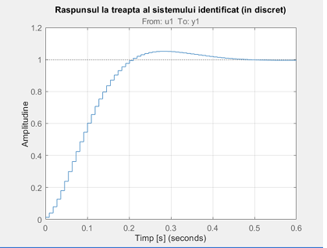
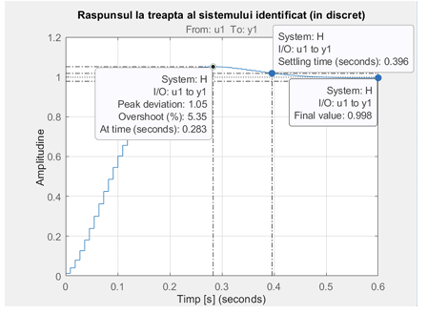
Rezultate obtinute
Raspunsul sistemului la semnal treapta
Performantele:
Timp de raspuns: sub 0.4 secunde
Suprareglaj: redus (5%)
Valoare finala: 0.998 - aproape de referinta
Eroare stationara: neglijabila
Aceste rezultate confirma ca modelul este stabil, precis si adecvat pentru control.

Slide 10
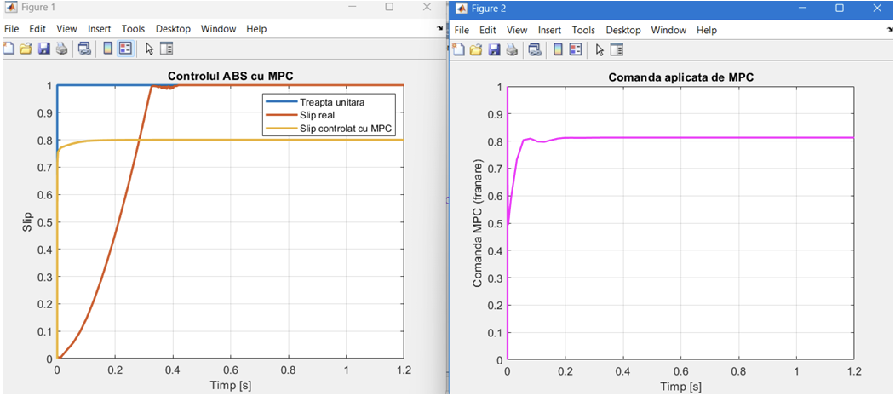
Simularea controlului in bucla inchisa
Rezultate obtinute
Slip-ul controlat urmareste cu precizie referinta setata (0.8)
Raspunsul sistemului este rapid, stabil si fara oscilatii
Comanda MPC este aplicata treptat si se stabilizeaza in timp
Dupa aplicarea franei, MPC reactioneaza rapid cu o comanda initiala puternica, apoi o ajusteaza treptat pana la stabilizare, mentinand sistemul in zona optima de alunecare

Slide 11
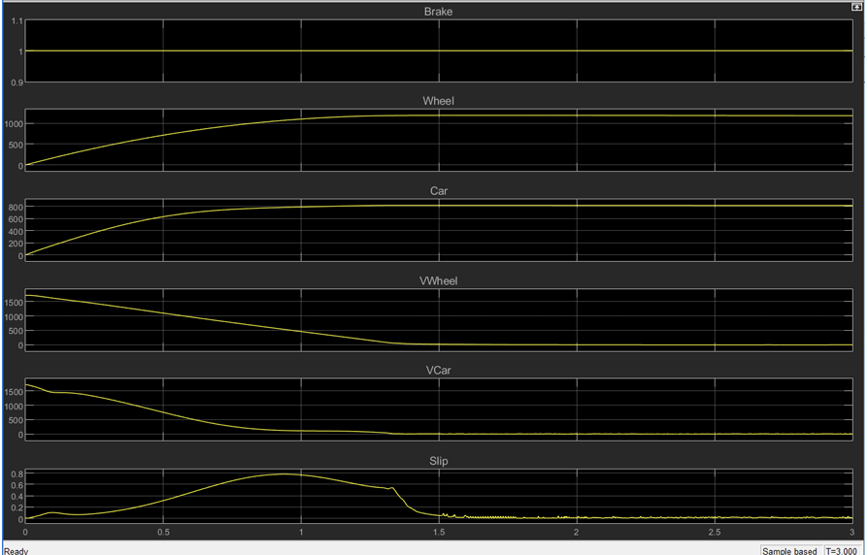
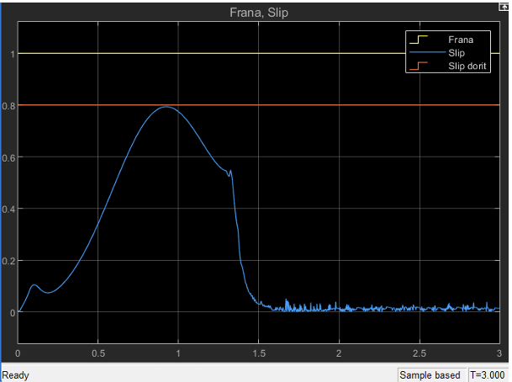
La aplicarea franei, vitezele rotii si ale vehiculului scad, iar slip-ul creste rapid, apoi se stabilizeaza.
Slip-ul urmareste referinta (0.8) cu mici abateri, ramanand in zona de siguranta.
Sistemul reactioneaza eficient si stabil, cu un timp de raspuns de aproximativ 0.85 secunde.
Rezultatele din Simulink
In concluzie, MPC reuseste sa controleze precis alunecarea, pastrand comportamentul sistemului stabil si sigur pe intreaga durata a franarii.

Slide 12
Concluzii si contributie persoanala
Concluzii:
A fost analizat si controlat un sistem ABS, folosind un model matematic obtinut prin identificare experimentala (metoda OE + PEM).
Pe baza acestui model, s-a proiectat un regulator MPC si s-a implementat in MATLAB/Simulink.
Simularile au demonstrat un control precis al slip-ului (0.8), cu timp de raspuns redus si comportament stabil.
Comparativ cu metodele clasice, MPC s-a dovedit mai flexibil si mai eficient, datorita capacitatii de anticipare si respectare a constrangerilor.
Testele au confirmat buna functionare a sistemului in bucla inchisa.
Contributii personale:
Identificarea modelului discret pentru ABS
Proiectarea si testarea regulatorului MPC
Implementarea completa in Simulink
Evaluarea performantelor prin simulari

